Slide 1
Το όριο και οι άπειρες διαδικασίες
στα σχολικά ΑΠΣ

Slide 2
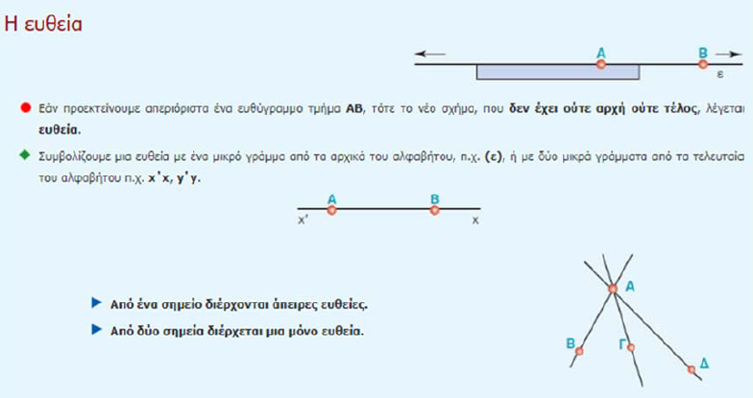
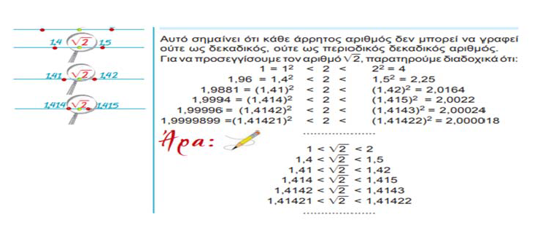

Slide 3
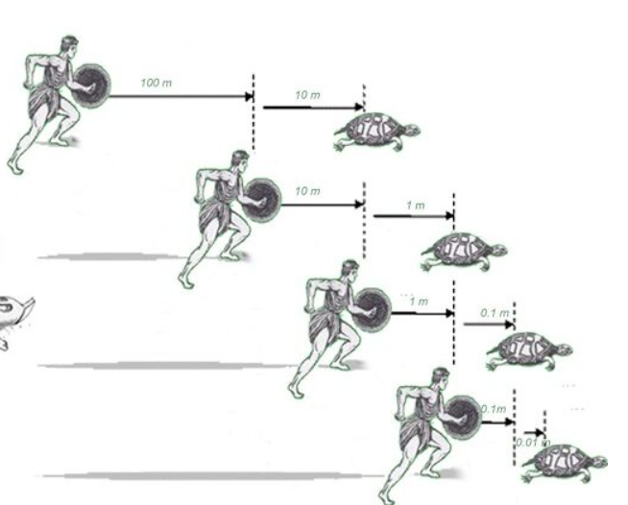
Παράδοξα του Ζήνωνα
Ο Αχιλλέας και η χελώνα
Στο παράδοξο του Αχιλλέα και της χελώνας ο Αχιλλέας δεν μπορεί ποτέ να ξεπεράσει τη χελώνα που της έχει δώσει ένα μικρό προβάδισμα (π.χ. 100μ).
Κάθε φορά που ο Αχιλλέας φτάνει κάπου η χελώνα έχει πάει ακόμα πιο μακριά. Ως εκ τούτου, επειδή υπάρχει ένας άπειρος αριθμός των σημείων που ο Αχιλλέας πρέπει να φθάσει και η χελώνα έχει ήδη πάει.

Slide 4
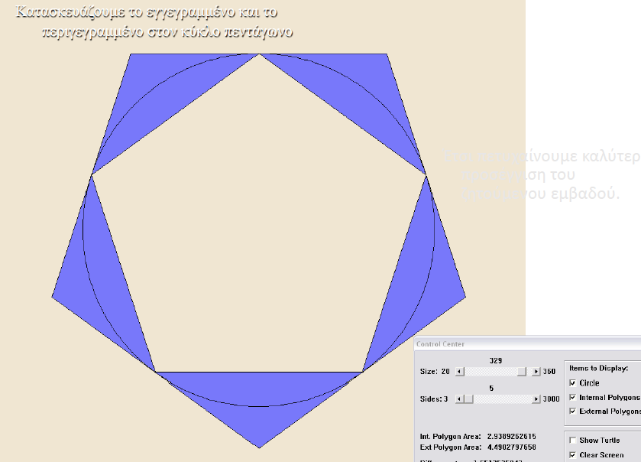
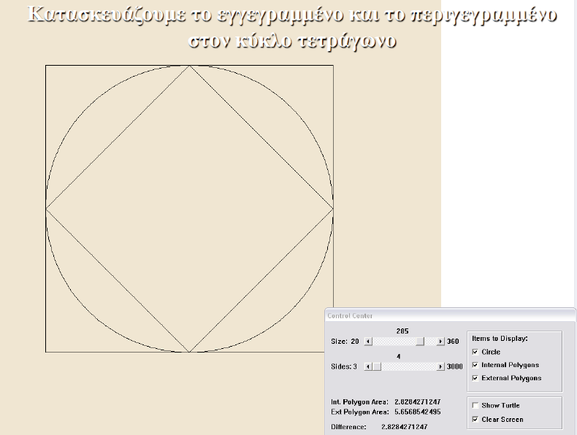
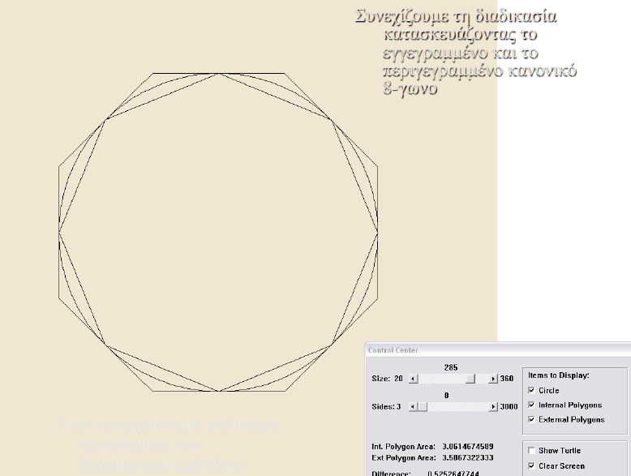
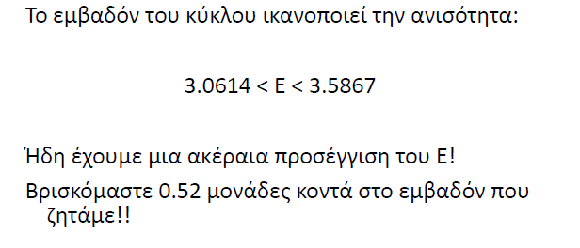
Η προσέγγιση του εμβαδού του κύκλου υπολογίζοντας το εμβαδό κανονικών πολυγώνων καθώς αυξάνεται απεριόριστα ο αριθμός των πλευρών του.
Παράδειγμα κύκλος ακτίνας 1

Slide 5
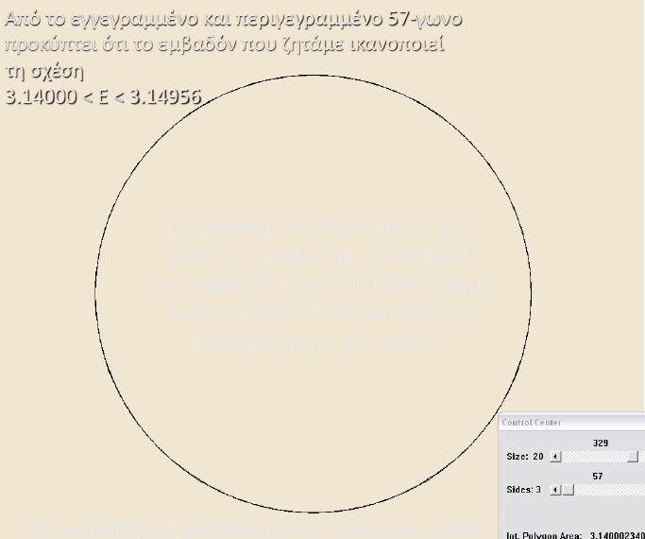
Προκειμένου να έχουμε το
τρίτο δεκαδικό ψηφίο του
ζητούμενου εμβαδού
πρέπει να προσεγγίσουμε
τον κύκλο
από 252-γωνα!
Για προσέγγιση
δεκάκις χιλιοστού
χρειάζεται ένα
πολύγωνο 1876
πλευρών
Μέχρι πότε μπορώ να επαναλαμβάνω αυτή τη διαδικασία;
Θα πετύχουμε σε κάποιο βήμα ένα πολύγωνο να συμπέσει με τον κύκλο;

Slide 6
Απειροστικός λογισμός

Slide 7
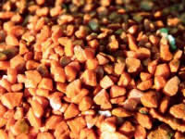
Η έκφραση «Απειροστικός λογισμός» στα αγγλικά λέγεται «Calculus».
Η λέξη calculus προέρχεται από τη λατινική λέξη calx δηλ. μικρή πέτρα. Ο πληθυντικός είναι calculi και μας δίνει την αγγλική λέξη calculation δηλαδή υπολογισμός.
  Δηλαδή απλά μιλώντας, η έκφραση Απειροστικός λογισμός (calculus) είναι η μέτρηση μικρών κομματιών ή ο υπολογισμός κάτι με τη βοήθειά τους.
Ο Απειροστικός Λογισμός αποτελείται από δύο μέρη: τον διαφορικό λογισμό και τον ολοκληρωτικό λογισμό.
  Απλά μιλώντας, στον διαφορικό λογισμό κόβεις κάτι σε μικρά κομμάτια για να βρεις πώς αυτό αλλάζει/μεταβάλλεται και στον ολοκληρωτικό λογισμό, ενώνεις τα μικρά κομμάτια μαζί για να βρεις το συνολικό μέγεθος που μπορεί να είναι το μήκος μια καμπύλης, το εμβαδόν ενός χωρίου ή ο όγκος ενός στερεού.

Slide 8
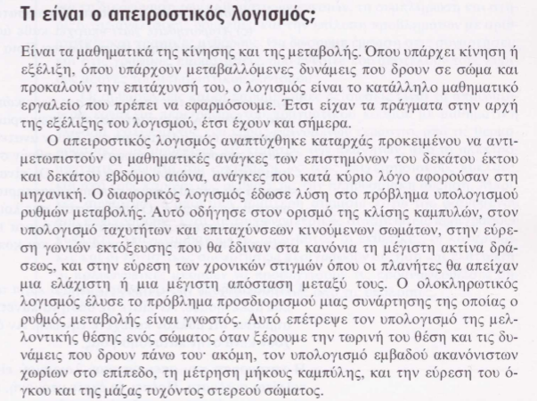
Εισαγωγικό κείμενο του βιβλίου των Finney, R. L., Weir, M. D., & Giordano, F. R. (2012). Απειροστικός λογισμός.
Απόδοση στα ελληνικά Μανώλης Αντωνογιαννάκης, Πανεπιστημιακές Εκδόσεις Κρήτης.

Slide 9
Η σημασία της έννοιας του ορίου στον Απειροστικό λογισμό
Η έννοια του ορίου κατέχει καίρια θέση στον Απειροστικό λογισμό και είναι μια από τις πιο θεμελιώδεις έννοιες στα σύγχρονα Μαθηματικά με εφαρμογές σε όλες τις θετικές επιστήμες.
Το όριο γεννήθηκε στην προσπάθεια των Μαθηματικών να απαντήσουν ερωτήματα, όπως:
Πώς υπολογίζουμε το μήκος ενός καμπυλόγραμμου τμήματος;
Πώς υπολογίζουμε το εμβαδόν που περικλείεται μεταξύ μίας παραβολής και μίας ευθείας;
Πώς υπολογίζουμε την στιγμιαία ταχύτητα ενός κινητού;

Slide 10
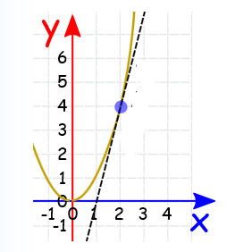
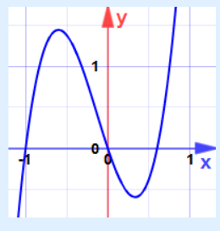
Μερικές εφαρμογές της έννοιας του ορίου στον Απειροστικό λογισμό
Εύρεση εφαπτομένης καμπύλης: Δεδομένης της καμπύλης f(x) και σημείο αυτής P(x) χρησιμοποιώντας τον διαφορικό λογισμό βρίσκουμε την εξίσωση εφαπτομένης της στο (x, P(x)). Εφαρμογή αυτού είναι ο υπολογισμός της στιγμιαίας ταχύτητας.
Υπολογισμός ορίου σειράς με άπειρους όρους (π.χ. άθροισμα απείρων όρων γεωμετρικής προόδου).
Εύρεση μεγίστης και ελαχίστης τιμής συνάρτησης (π.χ. πότε μια ποσότητα αποκτά μεγίστη ή ελαχίστη τιμή.

Slide 11
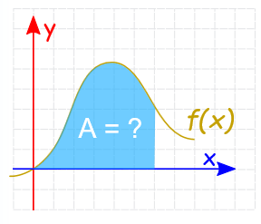
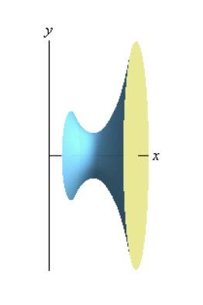
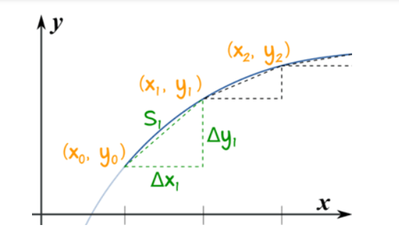
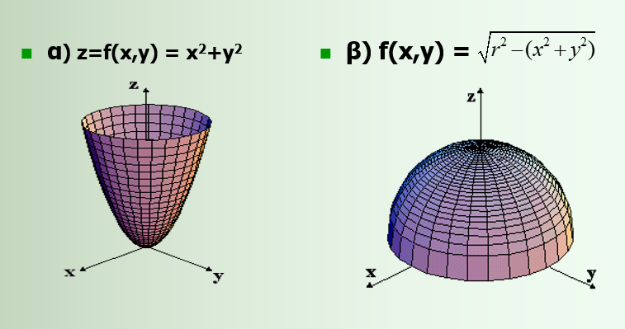
Μερικές εφαρμογές της έννοιας του ορίου
Υπολογισμός εμβαδού επιπέδου χωρίου: το εμβαδόν οποιουδήποτε επιπέδου χωρίου το οποίο περιγράφεται από γνωστή καμπύλη.
Υπολογισμός όγκου στερεών
Υπολογισμός μήκος τόξου καμπύλης κ.α.

Slide 12
Όριο ακολουθίας αn
όταν το n τείνει στο άπειρο

Slide 13
Τι είναι διαισθητικά το όριο ακολουθίας;
Η έννοια του ορίου ακολουθίας α_{n} είναι από τις πιο σημαντικές έννοιες της μαθηματικής ανάλυσης.
Διαισθητικά, μια ακολουθία λέμε ότι έχει όριο ή ότι συγκλίνει σε ένα αριθμό L, όταν οι όροι της πλησιάζουν όλο και περισσότερο τον αριθμό αυτό καθώς ο δείκτης n αυξάνεται απεριόριστα ή όπως λέμε τείνει στο άπειρο.

Slide 14
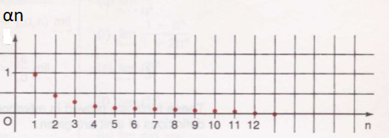
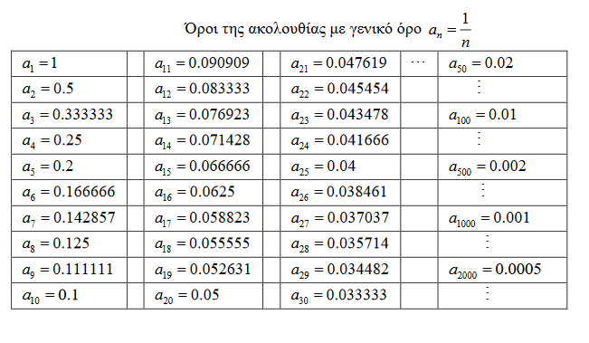
      Αναζητώντας το όριο της ακολουθίας α_{n} = 1/n
      Έστω η ακολουθία α_{n} = 1/n
      Με τη βοήθεια scientific calculator: Θέστε στη θέση του n μεγάλους αριθμούς και υπολογίστε την τιμή της ακολουθίας
Τι παρατηρείτε;
Που καταλήγετε;

Slide 15

Τι παρατηρούμε; Που καταλήγουμε;
Παρατηρούμε: οι όροι της ακολουθίας πλησιάζουν ολοένα και περισσότερο το 0 καθώς ο δείκτης n αυξάνεται.
  Για τη συγκεκριμένη ακολουθία μπορούμε επίσης να παρατηρήσουμε ότι για καμιά τιμή του n δεν θα υπάρξει όρος (ίσος ή) μικρότερος του μηδενός.
Καταλήγουμε: Θα μπορούσαμε λοιπόν να πούμε ότι η ακολουθία μας δεν μπορεί να ξεπεράσει το μηδέν, με άλλα λόγια ότι έχει όριο τον αριθμό 0 (αν και ποτέ δεν θα γίνει ίση με το 0!).
Σε ποια συμβολική μορφή το γράφουμε;

Slide 16
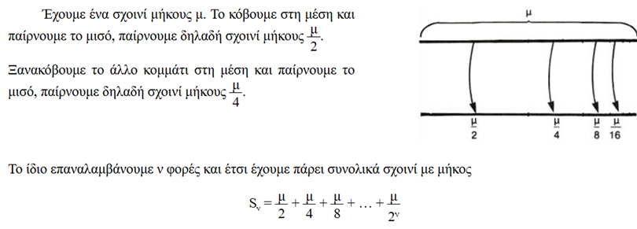
Άθροισμα Sν(S=sum) απείρων όρων γεωμετρικής προόδου.
Παράδειγμα
Εξηγήστε γιατί το άθροισμα Sν είναι άθροισμα όρων γεωμετρικής προόδου. Ποιος είναι ο λόγος;
Με τι θεωρείτε ότι ισούται αυτό το άθροισμα;

Slide 17
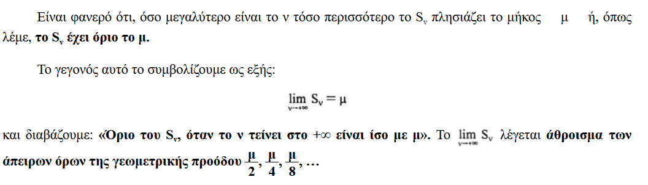
Άθροισμα απείρων όρων γεωμετρικής προόδου.
Παράδειγμα (συνέχεια)

Slide 18
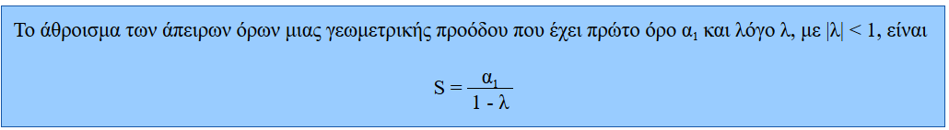
Άθροισμα Sν απείρων όρων γεωμετρικής προόδου.
Ερώτηση: Πότε μπορούμε να υπολογίσουμε το άθροισμα όρων γεωμετρικής προόδου με αυτόν τον τρόπο;
Απάντηση: Όταν το λ παίρνει τιμές ανάμεσα στο -1 και 1 ή -1<λ<1.

Slide 19
όριο συνάρτησης σε σημείο xo

Slide 20
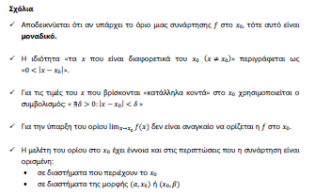
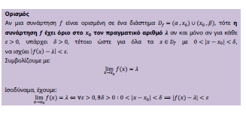
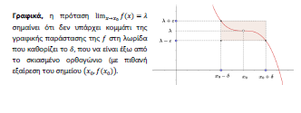
Ορισμός ορίου συνάρτησης

Slide 21
Εφαπτόμενη καμπύλης

Slide 22
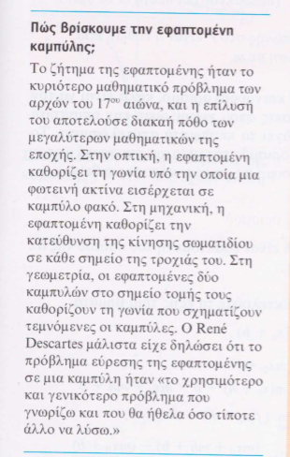
Απόσπασμα από το βιβλίο Απειροστικός λογισμός των Finney, R. L., Weir, M. D., & Giordano, F. R. (2012).
Απόδοση στα ελληνικά Μανώλης Αντωνογιαννάκης, Πανεπιστημιακές Εκδόσεις Κρήτης.

Slide 23
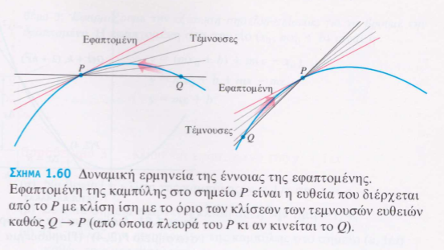
Εφαπτόμενη καμπύλης

Slide 24
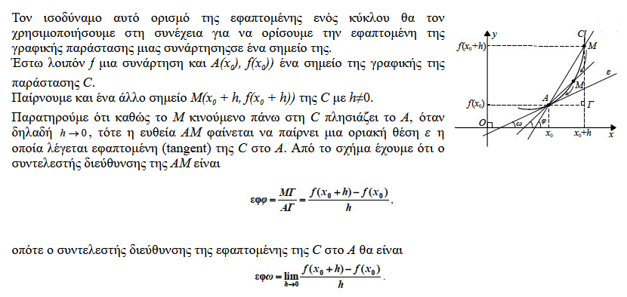
Η εφαπτομένη καμπύλης

Slide 25
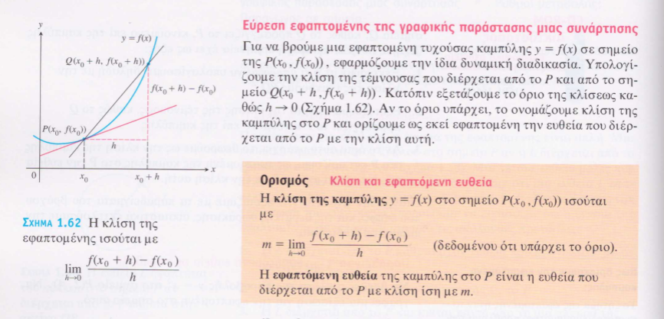
Εφαπτομένη γραφικής παράστασης συνάρτησης

Slide 26
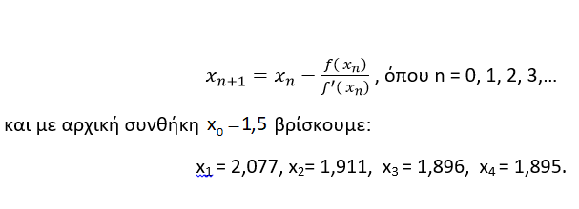
Η μέθοδος των Newton-Raphson για τον προσεγγιστικό υπολογισμό ριζών εξισώσεων
με τη συνδρομή ψηφιακών εργαλείων.
Παράδειγμα
Ζητείται η αριθμητική προσέγγιση των ριζών της εξίσωσης x = 2ημx. Θέτουμε f(x) = x – 2ημ x, χρησιμοποιούμε τον τύπο

Slide 27
Β’ ΛΥΚΕΙΟΥ
3.5 Άθροισμα άπειρων όρων γεωμετρικής προόδου.
http://ebooks.edu.gr/modules/ebook/show.php/DSEPAL-B107/302/2098,7504/
Γ’ Λυκείου. ΜΑΘΗΜΑΤΙΚΑ ΚΑΙ ΣΤΟΙΧΕΙΑ ΣΤΑΤΙΣΤΙΚΗΣ
ΚΕΦ. 1: Διαφορικός λογισμός
1.1. όριο συνάρτησης
Finley et al.(2012). Aπειροστικός Λογισμός. Απόδοση στα ελληνικά – επιστημονική επιμέλεια Μανώλης Αντωνογιαννάκης. Πανεπιστημιακές Εκδόσεις Κρήτης.

